Slide 1


Planificarea energetică locală PACED - PIEE
Irina TATU
Proiectul INTAS – instrument în implementarea politicii de eficiență energetică în industria din România
19 februarie 2019
București

Slide 2
01
CUPRINS
Despre OER
Membrii OER
Initiațive OER
Contextul European
Planificare energetică la nivel local
Autoritățile locale în planificarea națională
PNIESC 2021 – 2030 al României
Proiecte rețea OER
Proiectul INTAS – instrument important în implementarea politicii de eficiență energetică în industria din România

Slide 3
02
Despre OER
Asociația Orașe Energie în România (OER):
ONG – 33 membri (32 municipalități, 1 zonă metropolitană)
Înființată în 1995 la Sibiu, 2007 s-a mutat la Brașov
Activități :
2009 – Structură suport Convenția Primarilor privind Energia și Clima
Sprijină autoritățile locale în definirea strategiilor energetice locale pe termen scurt, mediu și lung.
Susține inițiativele locale în domeniul utilizării eficiente a energiei, pe plan național, la nivelul structurilor responsabile și a factorilor de decizie.
Informare / consultanță pentru membrii săi în domeniul utilizării eficiente a energiei, energii regenerabile și dezvoltare sustenabilă
Implementarea sistemului de management al energiei, pentru îmbunătățirea performanței energetice a proprietăților municipale
Proiectul INTAS – instrument important în implementarea politicii de eficiență energetică în industria din România

Slide 4

Membrii OER - În Convenția Primarilor privind Energia și Clima
Semnatari - Peste 120.000 locuitori
Semnatari – 20.000 - 120.000 locuitori
SATU MARE
BAIA MARE
Semnatari – până în 20.000 locuitori
ZALAU
BISTRITA
IASI
PIATRA NEAMT
Nu sunt semnatari
GHEORGHENI
TARGU MURES
MIERCUREA CIUC
BACAU
ARAD
AIUD
SIGHISOARA
MOINESTI
ALBA IULIA
SFANTU GHEORGHE
TIMIȘOARA
DEVA
SIBIU
FĂGĂRAȘ
BRASOV
Management Board:
Președinte Brașov
Vicepreședinte Alba Iulia
Vicepreședinte Făgăraș
Secretar Deva
Membru Bacău
Membru Moinești
Membru Ploiești
RAMNICU VALCEA
BUZAU
MIZIL
PLOIESTI
TARGOVISTE
SLATINA
CALARASI
GIURGIU
Proiectul INTAS – instrument important în implementarea politicii de eficiență energetică în industria din România

Slide 5
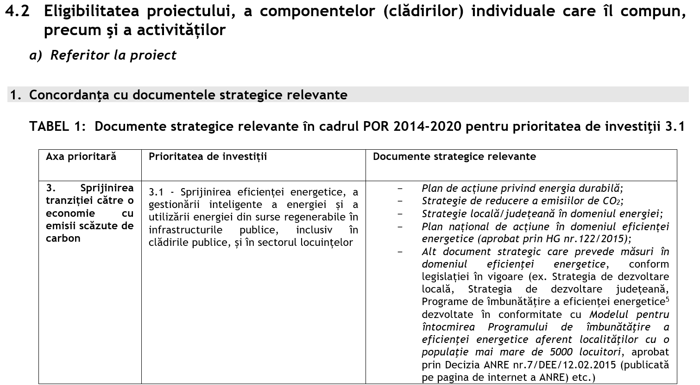
02
Initiațive OER
20 septembrie 2013 - Declarația de la Brașov (proiectul NET-COM)
  Introducerea PAED ca primul document strategic în accesarea de fonduri structurale
22 octombrie 2018 proiect de decizie pentru actualizare PIEE
  Modificare PIEE + introducerea formularelor de colectare date tehnice necesare
Proiectul INTAS – instrument important în implementarea politicii de eficiență energetică în industria din România

Slide 6
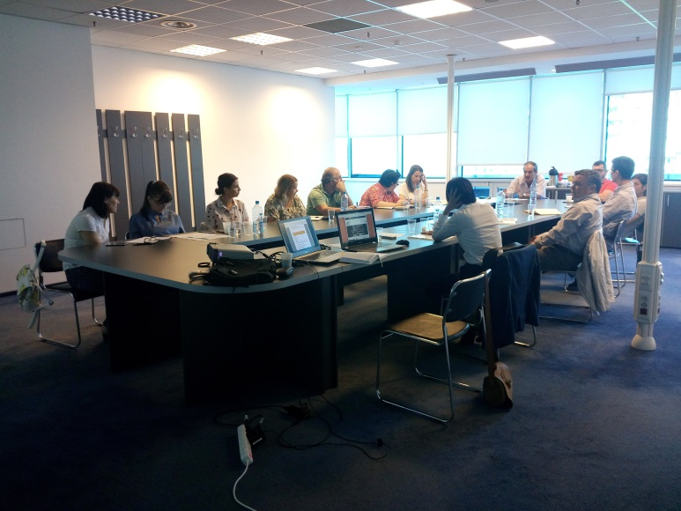
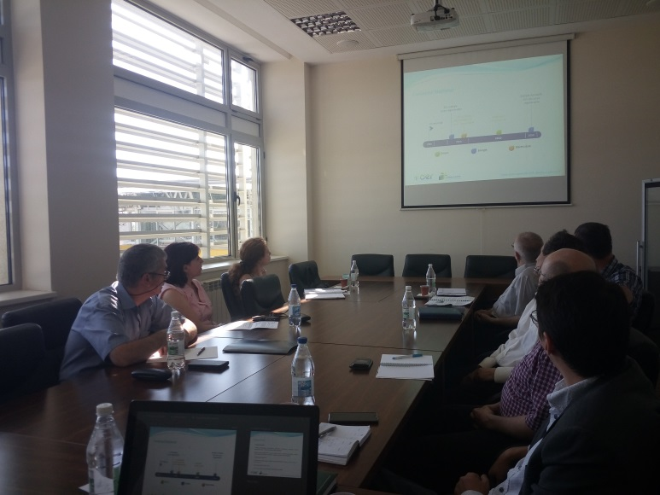
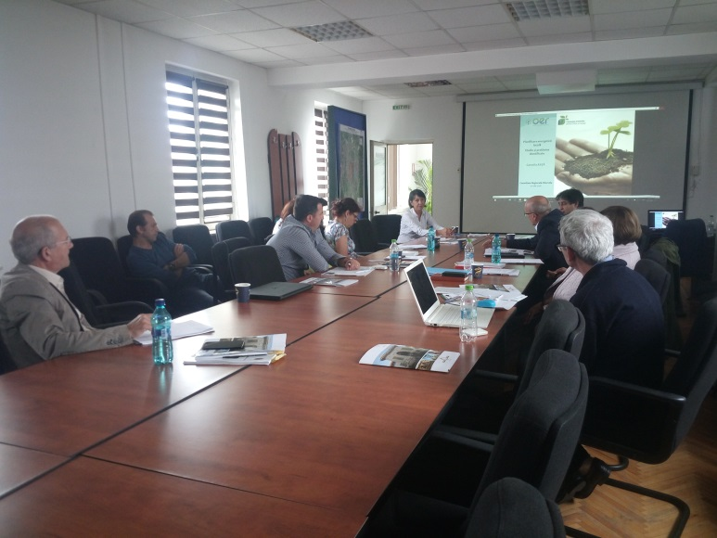
02
02
02
Initiațive OER
Consultări regionale OER
Subiect - modul de planificare energetică locală și verificarea stadiului și problemelor identificate în municipiile membre OER
Alba Iulia
Bacău
Miercurea Ciuc
Ploiești
Timișoara
Zalău
Proiectul INTAS – instrument important în implementarea politicii de eficiență energetică în industria din România

Slide 7
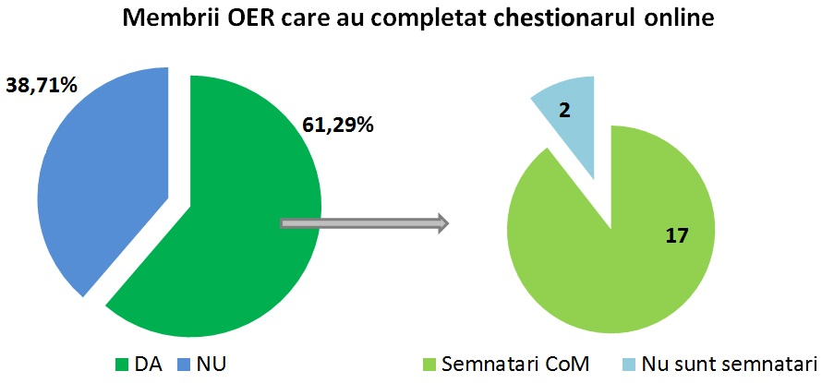
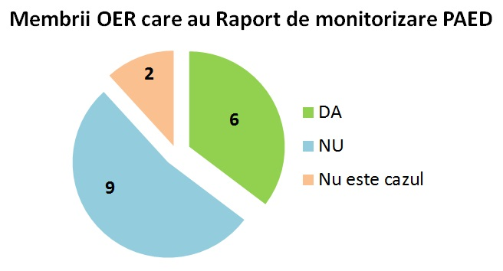
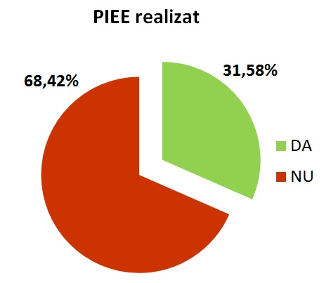
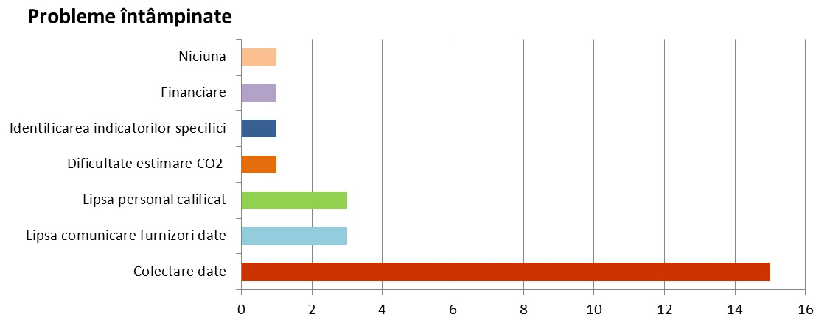
02
02
02
02
Initiațive OER
Chestionar online – planificare energetică locală
Proiectul INTAS – instrument important în implementarea politicii de eficiență energetică în industria din România

Slide 8
01
02
02
02
02
Initiațive OER
01
02
2018 – Consultări ANRE
Martie 2018 | Sediul ANRE, București
Aprilie 2018 | Participare ANRE la Conferința Anuală OER
Octombrie 2018 | Sediul ANRE, București – Actualizare PIEE și Realizare formulare colectare date tehnice
22 Octombrie 2018 | www.anre.ro – în consultare publică: Proiect de Decizie actualizare PIEE și formulare colectare date tehnice
2018 – Consultări SDEE Transilvania Sud
Procedură solicitare date energetice
Discuție asupra datelor solicitate
Proiectul INTAS – instrument important în implementarea politicii de eficiență energetică în industria din România

Slide 9
Contextul European
Începând din 2010, UE are mai multe obiective:
să reducă emisiile de gaze cu efect de seră cu cel puțin 20 % până în 2020
să mărească ponderea energiei din surse regenerabile la cel puțin 20 % din consum
să consume cu minimum 20 % mai puțină energie, prin aplicarea măsurilor de eficiență energetică
Pentru 2030, statele membre și-au fixat noi ținte:
27 % din consumul de energie al UE să provină din surse regenerabile
eficiența energetică să crească la 27 %
emisiile de gaze cu efect de seră să scadă cu cel puțin 40 %
Prin îndeplinirea acestor obiective, UE poate contribui la adaptarea la schimbările climatice, își poate reduce dependența de combustibilii fosili importați și poate menține energia la prețuri accesibile pentru consumatorii finali.
Proiectul INTAS – instrument important în implementarea politicii de eficiență energetică în industria din România

Slide 10

Contextul European
“Inițiativele Convenția primarilor și „Mayors Adapt” au fuzionat oficial cu ocazia unei ceremonii care a avut loc în 15 octombrie 2015 la Parlamentul European.”
“Orașele semnatare se angajează acum să sprijine în mod activ punerea în aplicare a obiectivului UE de reducere cu 40 % a emisiilor de gaze cu efect de seră (GES) până în 2030 și convin să adopte o abordare integrată în privința atenuării și adaptării la schimbările climatice și să asigure accesul la energie sigură, durabilă și la prețuri accesibile pentru toți”.
https://www.conventiaprimarilor.eu/about-ro/cov-initative-ro/origin-dev-ro.html
Proiectul INTAS – instrument important în implementarea politicii de eficiență energetică în industria din România

Slide 11
Planificare energetică la nivel local - PACED
Viziunea și angajamentele semnatarilor până în 2030 (-40% emisii CO2 + adaptare la schimbările climatice):
atenuarea schimbărilor climatice – accelerarea decarbonării comunității
adaptarea – consolidarea capacităților de adaptare la efectele inevitabile ale schimbărilor climatice
energie sigură, curată și accesibilă financiar – creșterea eficienței energetice și a utilizării energiei din SRE
Sectoare abordate:
Clădiri și instalații
  Clădiri publice (sub autoritatea CL)
  Clădiri rezidențiale
  Iluminat Public
  Sector terțiar
Transport
  Flotă municipală
  Transport public
  Transport privat & comercial
Producția locală de energie: SACET, energie electrică
https://www.conventiaprimarilor.eu/
Proiectul INTAS – instrument important în implementarea politicii de eficiență energetică în industria din România

Slide 12
Planificare energetică la nivel local - PIEE - ANRE
PIEE - Programul de Îmbunătățire a Eficienței Energetice aferent localităților cu o populație mai mare de 5000 locuitori
Sectoare abordate:
Iluminat Public
Sector rezidențial
Clădiri publice (sub autoritate CL)
Transport public local
Consumuri energetice ale localității
Plan măsuri de economie de energie [tep]
Proiectul INTAS – instrument important în implementarea politicii de eficiență energetică în industria din România

Slide 13
Planificare energetică la nivel local
PACED
Consumul energetic al localității
Balanța de emisii CO2 a localității
Planul de acțiune [MWh], [tCO2]
Monitorizarea măsurilor
Actualizarea continuă a planului
Primul document solicitat pentru accesarea fondurilor structurale sau participare în proiecte europene
Proiectul INTAS – instrument important în implementarea politicii de eficiență energetică în industria din România

Slide 14
Planificare energetică la nivel local
PACED
Consumul energetic al localității
Balanța de emisii CO2 a localității
Planul de acțiune [MWh], [tCO2]
Monitorizarea măsurilor
Actualizarea continuă a planului
Primul document solicitat pentru accesarea fondurilor structurale sau participare în proiecte europene
PIEE
Indicatori specifici (exemple):
Iluminat Public – nr puncte luminoase, [W/punct luminos]
Sector rezidențial – [kWh/m2 an]
Clădiri publice (sub autoritate CL) – [MWh/an], [mii lei / an]
Transport public local [tep/pas], [tep/km]
Consumuri energetice ale localității [MWh an]
Plan măsuri de îmbunătățire a eficienței energetice [tep]
Proiectul INTAS – instrument important în implementarea politicii de eficiență energetică în industria din România

Slide 15
Autoritățile locale în planificarea națională
Planul de Acțiune pentru Climă și Energie împreună cu Programul pentru Îmbunătățirea Eficienței Energetice
furnizează informații importante autorităților naționale privind:
Consumul total anual de energie pe raza unității administrativ teritoriale, în MWh an și Tep, pe fiecare sector
Eficiența măsurilor implementate, rezultate în MWh an si tCO2
O estimare a necesarului de fonduri pentru implementarea măsurilor cuprinse în Plan
Particularități în consumul de energie în funcție de zona geografică/zona climatică
Surse potențiale de producere a energiei regenerabilă identificate în plan
Rezultate estimate de reducere a emisiilor de CO2 în teritoriul analizat
Raportări anuale la ANRE/Raportări la 2 ani la CoM - Bruxelles
bottom - up
Autorități
naționale
Autorități
locale
Proiectul INTAS – instrument important în implementarea politicii de eficiență energetică în industria din România

Slide 16
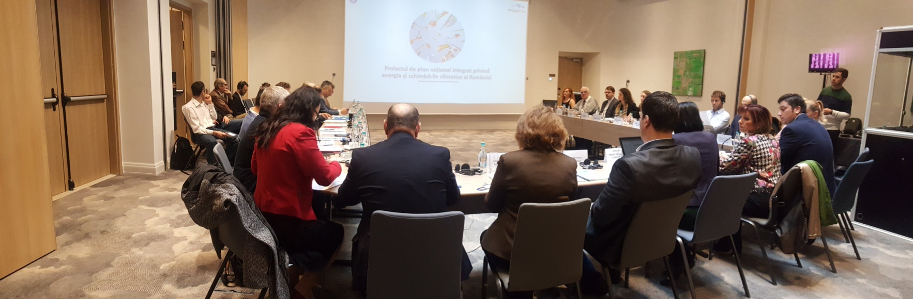



PNIESC – Planul Național Integrat în domeniul Energiei și Schimbărilor Climatice 2021 – 2030 al României
14 februarie 2019, București - Masă rotundă
Ministerul Energiei
Ministerul Mediului
Ministerul Fondurilor Europene
ONG-uri (Fundația Adept, GEC Bucovina, EcoDobrogea, Bankwatch, 2Celsius Network)
Agenții locale de energie (AEEPM București)
Municipalități
Energy Cities
Carbon Market Watch
Ministerul Dezvoltării Regionale și Administrației Publice
ANRE
Deloitte
BPIE România
Proiectul INTAS – instrument important în implementarea politicii de eficiență energetică în industria din România

Slide 17
PlanUp – bune practici de politici de guvernanță
Criterii:
Angajament politic, Colaborare instituțională, Structura de guvernanță, Angajare și implicarea părților interesate, Acțiune, Transparență, Adaptabilitate, Eficacitate
Bune practici de guvernanță la nivel național identificate prin :
Estonia: grupuri de lucru sectoriale cu părțile interesate pentru a elabora principiile generale ale politicilor naționale in domeniul climei, orizont de timp din 2050.
Irlanda: dialogul național privind acțiunile în domeniul schimbărilor climatice 2018-2019.
Luxembourg: "Pactul climatic" dintre autoritățile nationale și municipalități începand cu 2013.
Suedia: comisie parlamentară cu părțile interesate pentru elaborarea Legii privind clima 2018.
Franța: dezbatere națională cu cetățenii și părțile interesate care a condus la Legea privind tranziția energetică 2015 .
Germania: dialog național cu cetățenii și părțile interesate care a condus la Planul privind Protecția Climei 2050.
Olanda: consultările părților interesate pentru a elabora noul plan climatic al țării.
Proiectul INTAS – instrument important în implementarea politicii de eficiență energetică în industria din România

Slide 18


Proiecte rețea OER – BEACON (aprilie 2018 – martie 2021)
Bridging European & Local Climate Action
CONSORȚIUL PROIECTULUI
Organizații de implementare:
Navigant - Germania
adelphi research GmbH - Germania
Independent Institute for Environmental Issues (UfU) - Germania
Parteneri de implementare:
Energy Cities – Franța
1. SEVEn, Republica Cehă - municipalități și învățământ preuniversitar
2. The Association of Municipalities Polish Network (PNEC), Polonia –municipalități
3.1. Asociația “Orașe Energie în România” (OER), România – municipalități
3.2. Asociația ENVIRON, România – învățământ preuniversitar
4. National Trust Ecofund Bulgaria (NTEF), Bulgaria - învățământ preuniversitar
5. Institute of Social Sciences – University of Lisbon (FCiências.ID), Portugalia - municipalități
6. Centre for Renewable Energy Sources and Saving (CRES), Grecia - municipalități
Finanțare: EUKI – European Climate Initiative
Municipalități (RO)
Alba Iulia
Buzău
Deva
Râmnicu Vâlcea
Zalău
Municipalități pionier:
Brașov
Timișoara
Scop - sprijinirea autorităților publice în planificarea urbană și crearea unei rețele de bune practici în vederea realizării țintelor Acordului de la Paris
https://www.euki.de/en/euki-projects/bridging-european-and-local-climate-action-beacon/
Proiectul INTAS – instrument important în implementarea politicii de eficiență energetică în industria din România

Slide 19



02
Proiecte rețea OER – Our Buildings (septembrie 2018 – decembrie 2020)
Accelerating climate action buildings and strengthening civil society and policy makers in Romania and Bulgaria
Consorțiul proiectului:
  Institutul European pentru Performanța Clădirilor, BPIE, coordonator proiect
  Orașe Energie în România, OER EnEffect, Bulgaria
Satu Mare
Sibiu
Târgoviște
Municipalități (RO):
Bacău
Bistrița
Mizil
Finanțare: EUKI – European Climate Initiative
Scop - 6 Strategii locale de renovare energetică a clădirilor → finalizate în 2020
https://www.euki.de/en/euki-projects/accelerating-climate-action-buildings-strengthening-civil-society-and-policy-makers-in-romania-and-bulgaria/
Proiectul INTAS – instrument important în implementarea politicii de eficiență energetică în industria din România

Slide 20
Proiecte rețea OER – TOMORROW (2018 – 2021, 36 luni)
Towards multi-stakeolders transition roadmaps with citizens at the centre
Consorțiul proiectului:
Energy Cities, Franța, coordonator proiect
DRIFT – Dutch Research Institute for Transitions BV, Olanda
Niș, Serbia
ABMEE – Agenția pentru Managementul Energiei și Protecția Mediului Brașov, România/Beneficiar Municipiul Brașov
CODEMA – Energy Management Agency Limited Dublin, Irlanda
Brest, Franța
Mouscron, Belgia
Pôle métropolitain du Pays de Brest, Franța
Valencia, Spania
Fundacio de la Comunitat Valenciana Observatori Valencia del Canvi Climatic, Spania
Scop - sprijinirea autorităților locale pe parcursul tranziției către comunități cu emisii scăzute de dioxid de carbon, angrenând cetățenii și actorii cheie în dezvoltarea foilor de parcurs pentru procesul de tranziție energetică, orizont de timp 2050.
Proiectul INTAS – instrument important în implementarea politicii de eficiență energetică în industria din România

Slide 21
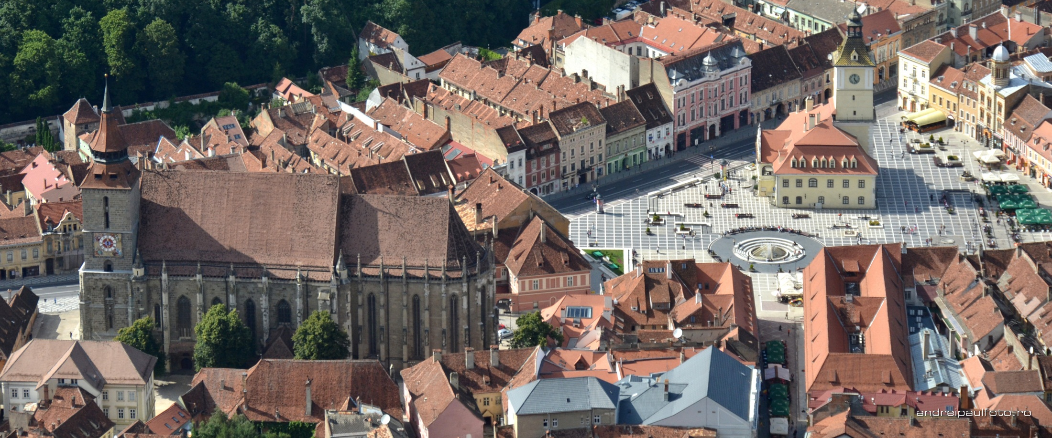
Vă mulțumesc!
OER
Dr. Ing. Irina TATU
+40.268.474.209
office@oer.ro
www.oer.ro

